Slide 1
Racionalizace technologického postupu ve zvolené firmě
Autor bakalářské práce: Lukáš Klein
Vedoucí bakalářské práce: Ing. Monika Karková, PhD.
České Budějovice, 2020

Slide 2
Motivace a důvody k řešení daného problému
Téma a oblast výzkumu pro bakalářskou práci bylo zvoleno z důvodu, že v dané firmě jsem před zahájením studia na VŠ pracoval několik let jako mistr seřizovač vstřikovacích strojů.
Firma se za poslední dva roky rozšířila o nové výrobní prostory proto jsem se rozhodl využít svých předchozích zkušeností, které byly aplikovány do mé bakalářské práce.
.

Slide 3
CÍL PRÁCE
Cílem práce je popis současného stavu výroby ve zvolené firmě Medisize CZ, s.r.o , identifikace slabých míst a návrh možných řešení pro racionalizaci technologického postupu.
Porovnání návrhu a výběr nejvhodnější varianty z hlediska ekonomické úspory nebo zisku firmy.

Slide 4
Hypotézy a výzkumné otázky
Pro svou práci jsem si vyvodil následující hypotézy:
Materiálový tok, zkoumání a možnosti jeho zlepšení.
Manipulace s materiálem.
Výrobní prostory a jejich organizace.
Technologie a jejich využití.
Lidé a jejich znalosti a vybavení pro provádění činnosti.
Ostatní faktory mající vliv na výrobu a její efektivitu.

Slide 5
Použité metody
Metody použité v mé bakalářské práci :
Pozorování
Rozhovor s pracovníky
Analýza používaných dokumentů
Zavedení metody 5S
Gemba walk
Zamezení plýtvání ve zvolené výrobní hale

Slide 6
Dosažené výsledky a přínos práce
Výsledkem a přínosem bakalářské práce byly schválené návrhy opatření a jejich částečná realizace, včetně odhadu finančních nákladů na jednotlivá opatření a návratnost investic.
Návrhy opatření byly založeny na zkoumání a hypotézách uvedených v bakalářské práci a jejich souslednost byla strukturována dle závažnosti jejich zavedení od nejvyšší priority k prioritě nejnižší.

Slide 7
Návrhy opatření
    1/ Návrh na zavedení 5S ve výrobní hale a šatně
    (změna layoutu výrobního prostoru, barevné vyznačení zón, změna dispozice na šatně, navržení cenové kalkulace)
    2/ Návrh na zavedení Gemby ve výrobní hale
    (vybavení – tabule a rozložení aktivit, frekvence a účastníci Gemby, eskalační proces pro urychlení řešení problémů, nastavení komunikace, cenové řešení)
    3/ Návrh na posílení výrobního a technického personálu
    (zajištění optimálního stavu počtu zaměstnanců na směnu a jejich kvalifikace, zajištění pohotovosti klíčových podpůrných zaměstnanců – servisní technik, nástrojař, kvalitář)

Slide 8
Návrhy opatření
    4/ Návrh na odstranění plýtvání
    (Plánování výroby a zajištění potřebných zdrojů včas, školení personálu a dostatek informací, včasná a kvalitní údržba forem, navýšení kapacity metrologie, zajištění měření při víkendových a nočních směnách pracovníky výroby)
    5/ Návrh pro zlepšení v oblasti nástrojárny
    (zavedení vícesměnného provozu a pohotovostí, manuály k formám v českém jazyce, školení zaměstnanců nástrojárny, plánování údržeb a oprav forem na základě výrobního programu)

Slide 9
Stručné závěrečné shrnutí
Cíl práce
odhalení slabých míst na základě zkoumání a analýzy zavedených procesů, navržení způsobů pro jejich odstranění, včetně celkové optimalizace
Hodnocené hypotézy:
materiálový tok, manipulace s materiálem, výrobní prostory a jejich organizace, technologie a jejich využití, lidé a jejich znalosti pro provádění činností a ostatní faktory mající vliv na výrobu a její efektivitu.
Výsledek práce:
analýza materiálových toků - zjištěna slabá místa, odstranění = vysoké investiční náklady, neakceptovatelné. Další oblasti - navržena a akceptována nápravná opatření + minimální finanční náklady

Slide 10
Odpověď na otázku vedoucí bakalářské práce
Jak firma reagovala na Vámi navržené opatření?
Nejvyšší priority a cenově dostupná řešení byla podpořena managementem firmy.
Návrhy s nejnižší prioritou a vysokými finančními náklady byly posuzovány jako příležitost pro zlepšení a mohou být postupně zaváděny v období růstu firmy
Konkrétní schválená opatření:
zavedení 5S, která byla již částečně realizována
nastavení Gemba walk ve výrobní hale č. 1.
odstranění zjištěných plýtvání
je projednáván návrh na posílení personálu a jeho následný rozvoj
Pokud budou všechna navrhovaná opatření realizována, stanou se přínosem pro zvýšení efektivity současné výroby a také budou dalším nástrojem pro optimalizaci případné budoucí výroby.

Slide 11
Vyznačení zón hala 1 - layout

Slide 12
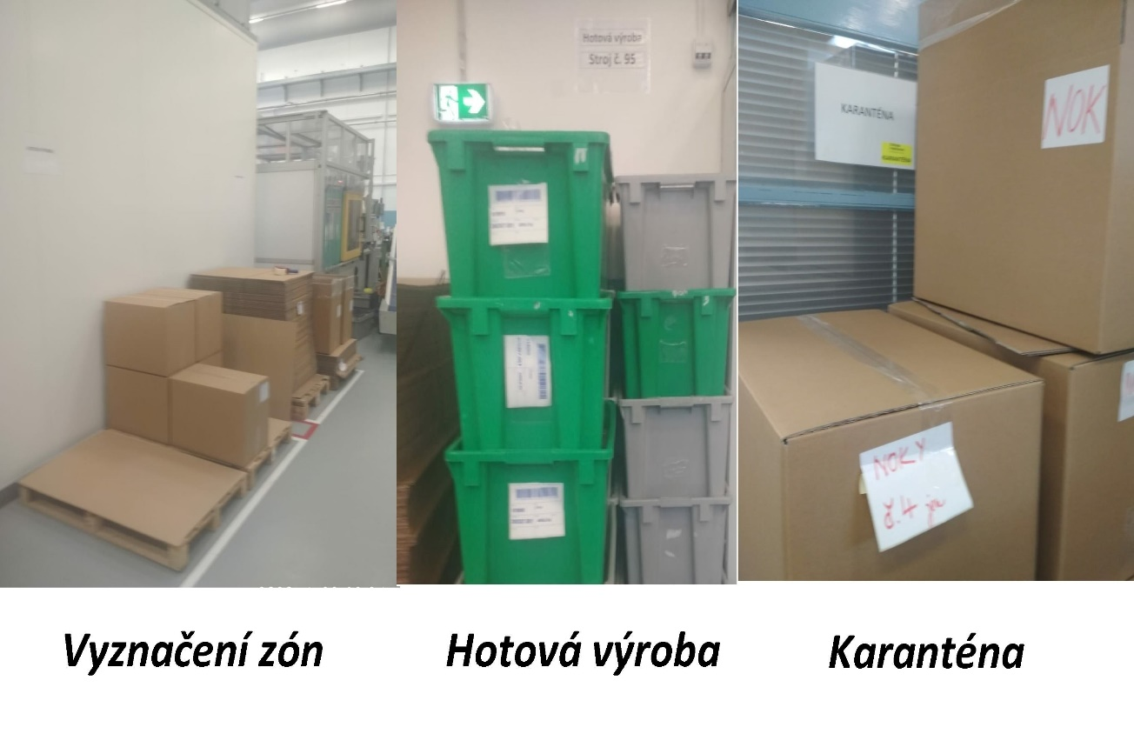
Vyznačení zÓN hala 1 – zavádění 5S

Slide 13
Děkuji za pozornost

